Slide 1
TAAG PARA O MUNDO “Qualidade e Segurança em Primeiro Lugar”
CONFIDENCIAL E EXCLUSIVO

Slide 2
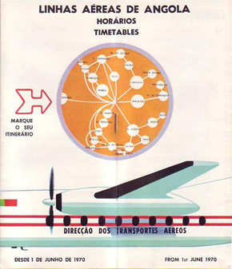
HISTORY
Existente há 80 anos no mercado, tendo iniciado a sua actividade em 1938 com o nome de DTA – Divisão dos Transportes Aéreos de Angola, só em 1973 a companhia muda a sua designação para TAAG – Transportes Aéreos de Angola.
A companhia aérea de bandeira de Angola opera para 3 continentes:
AFRICA, AMÉRICA DO SUL E EUROPA
Possui actualmente uma frota de 13 aeronaves Boeing.

Slide 3
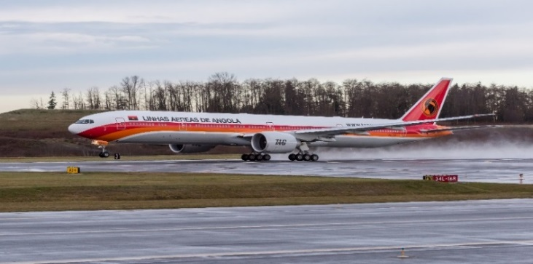
A NOSSA FROTA
5 Boeing 777-300ER: Duas configurações disponíveis
Capacidade para 293 passageiros, dividida em 3 classes:
12- First
56-Business
225-Economy
X3
Capacidade para 289 passageiros, dividida em 3 classes:
8- First
53-Business
228-Economy
X2

Slide 4
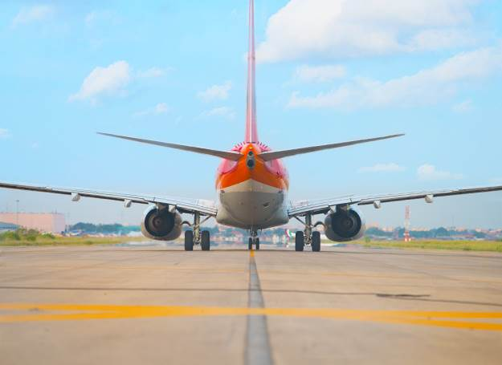
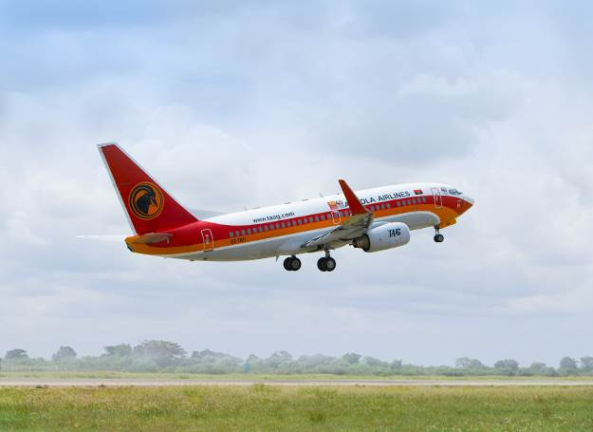
A NOSSA FROTA
3 Boeing 777-200 ER
Capacidade para 235 passageiros, dividida em 3 classes:
14- First
51-Business
170-Economy
X3
5 Boeing 737-700 ER
Capacidade para 120 passageiros, dividida em 2 classes:
12-Business
108-Economy
X5

Slide 5
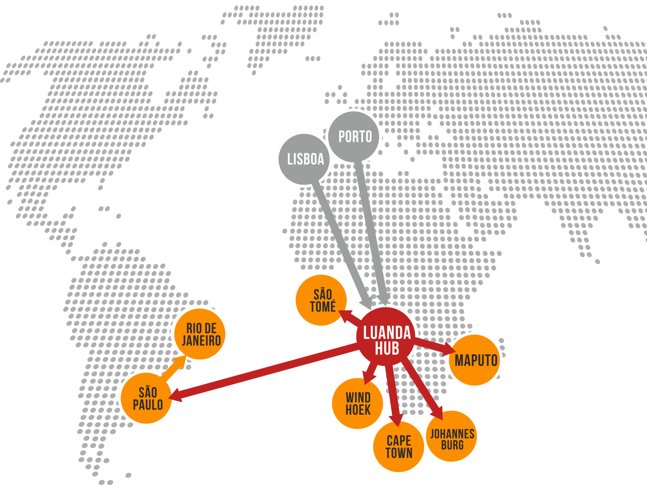
LIGAÇÕES A PARTIR DE LISBOA E PORTO

Slide 6
VOOS E HORÁRIOS
LUANDA
Saída de Lisboa | 2 ligações diárias
Saída do Porto | 3 ligações semanais
HORÁRIOS DE VERÃO
LISBOA LUANDA DT651 10:00|18:30
LISBOA LUANDA DT653 23:00|06:15
LUANDA LISBOA DT652 13:30|20:00
LUANDA LISBOA DT650 23:55|06:10
PORTO LUANDA DT655 20:45|05:30
LUANDA PORTO DT654 22:30|05:15
VOOS DOMESTICOS PARA:
Cabinda,Soyo,Ondjiva,Luena,Lubango,Catumbela,Kuito,Huambo,
Saurimo,Menongue,Namibe

Slide 7
PRÉMIOS
Em 2011 a TAAG é eleita para integrar o comité Executivo
da AFRAA (African Airlines Association), na 23ª Assembleia-Geral.
Em 2011 foi agraciada com o “Corporate Achievement Award”, da Aviation &
Allied Business.
Em 2012 outorga da AFRAA de “ African Aviation Achievement Award 2012”.
Em 2013 conquistou a desejada categoria de três estrelas no “ranking” Skytrax (sistema de classificação mundial de qualidade das normas das companhias aéreas de referência).
Em 2016 a EASA (Agência de Segurança Aérea da União Europeia) aprova o
TCO (Operação de Terceiros Países), autorizando a TAAG candidatar a
qualquer licença comercial para operar nos Estados-Membros da U.E.

Slide 8
ACTUALIDADE
A TAAG tem efetuado mudanças significativas que contribuem para melhorias, tais como:
Transformar Luanda num HUB em África
Novas rotas e aumento de frequências
Nova imagem de segurança, estilo, conforto e adicionando valor ao produto
Padronização nos Horários
Criação de Fast Track para os passageiros Business e First Class em Luanda
Melhorias nos Lounges
Isenção do Visto de Trânsito
Melhorar parcerias

Slide 9
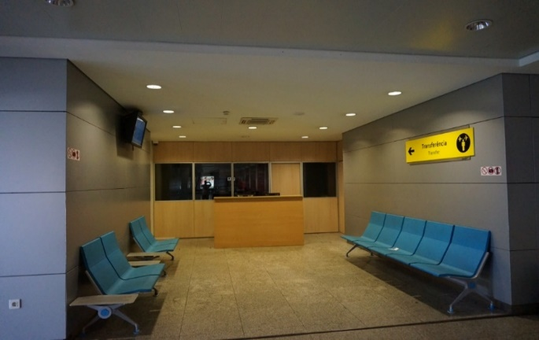
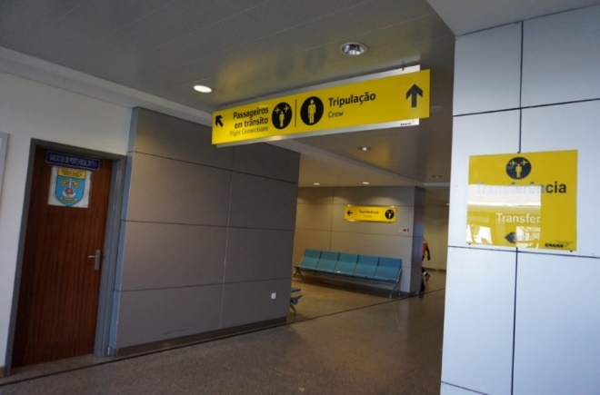
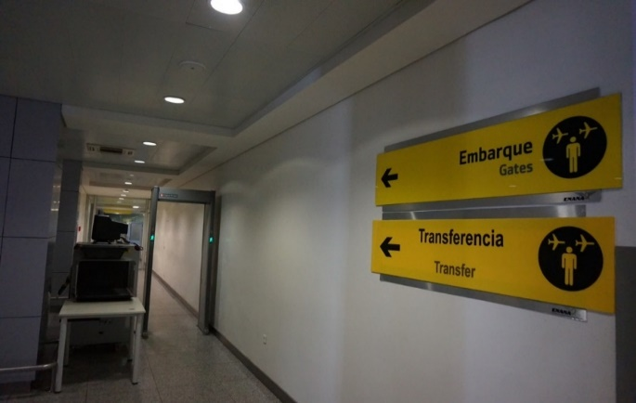
PERCURSO PARA PASSAGEIROS EM TRÂNSITO
Ao chegarem ao Aeroporto Internacional de Luanda, deverão dirigir-se à sala de desembarque, onde encontrarão um balcão de atendimento e deverão apresentar o passaporte e o cartão de embarque.
Após este controle, poderão prosseguir para as Partidas e consequentemente para a sala de embarque, onde aguardarão pela saída do seu voo seguinte.

Slide 10
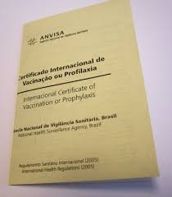
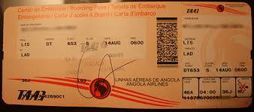
DOCUMENTAÇÃO NECESSÁRIA PARA A VIAGEM
PARA PASSAGEIROS
COM DESTINO ANGOLA
Bilhete de passagem
Passaporte válido
Certificado de vacinas internacionais
Visto adequado ao propósito da visita
PARA PASSAGEIROS
EM TRÂNSITO
Cartão de embarque
Passaporte válido
Isentos de visto, desde permaneçam menos
de 24 horas em território Angolano

Slide 11
CHECK-IN
Os balcões de check-in nos aeroportos abrem
4 HORAS ANTES DA PARTIDA DO VOO
e encerram 90 minutos antes.

Slide 12
CHECK-IN
O CHECK-IN ONLINE ESTÁ DISPONÍVEL
36 HORAS ANTES DA PARTIDA
do voo para passageiros com reserva confirmada.
Para tal, aceda o nosso website www.taag.com
PARA ENTREGA DA BAGAGEM
O passageiro deve dirigir-se ao balcão assinalado
O tempo limite é de 90 minutos
antes da partida do voo
A PORTA DE EMBARQUE encerra 30 minutos antes da saída do voo

Slide 13
MAIS INFORMAÇÕES
BAGAGEM DE PORÃO
Classe Económica 2 Peças – 23Kg cada
Classe Executiva 2 Peças – 32 Kg cada
1ª Classe 3 Peças – 32 Kg cada
BAGAGEM DE MÃO
Classe Económica / Classe Executiva / 1ª Classe 1 Peça - 8 Kgs
EXCESSO DE BAGAGEM
Compra antecipada até 24h antes da partida do voo com desconto

Slide 14
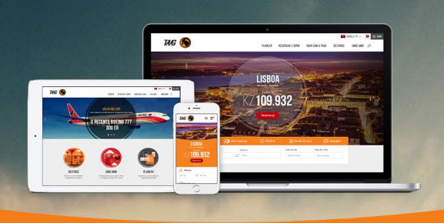
PODE ENCONTRAR-NOS NA WEB & SOCIAL MEDIA
MARKETING DEDICATE PAG. FOR OUR COSTUMERS
EM DESENVOLVIMENTO
www.taag.com
TAAG AIR
TAAG PORTUGAL CONTACTOS

Slide 15
OBRIGADA!
JUNTOS VOAMOS MAIS LONGE

